Slide 1
Marija i Marijanska svetišta
.

Slide 2
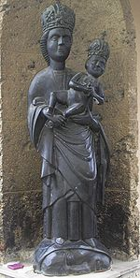
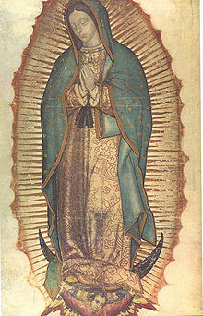
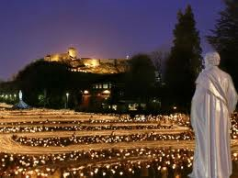
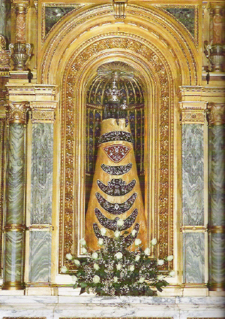
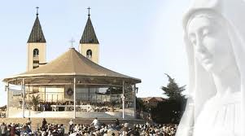
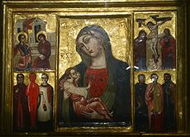
Marijanska svetišta

Slide 3
O Gospi našoj ili o Blaženoj Djevici Mariji
Koliko god da je puno rečeno o Mariji, uvijek je premalo. Dvadesetak blagdana posvećenoj Blaženoj Djevici Mariji koji se liturgijski slave u Katoličkoj Crkvi već dovoljno govore o tome koliko je Marija prirasla srcu vjernika. Mnoga Marijina svetišta, hodočašća i zavjeti svjedoče nam o istom.

Slide 4
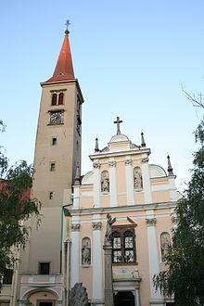
Sveta mjesta = svetišta = prošteništa
(od oprost – prositi: tražiti, moliti)
Svetište = označuje crkvu ili
drugo sveto mjesto kamo mnogobrojni
vjernici, iz osobitog razloga pobožnosti,
hodočaste s odobrenjem
mjesnog ordinarija (kan. 1230)

Slide 5
Što je potrebno da bi neko mjesto bilo svetište?
u njemu se mora navješćivati Božja riječ
prikladno promicati liturgijski život (osobito euharistijskim i pokorničkim slavljima)
njegovati odobreni oblici pučke pobožnosti
* Ako u neko svetiše hodočasnici prestanu dolaziti, ono prestaje biti svetište.
Njegovu opstojnost NE može opravdati hodočašće, drevnost ili umjetnička vrijednost neke crkve.

Slide 6
Kako nastaju?
u početku nema marijanskih crkvi ni svetišta (osim onih u Isusovoj i Marijinoj domovini)
prve crkve posvećene Gospi – u 4. st
nastanak prvih Gospinih svetišta na kršćanskom Zapadu – povijesne isprave – tek od 11./12. st.
procvat – u razdoblju između 14. i 17. st.
* Protestanti odbacuju štovanje Gospe i uništavaju njezina svetišta, katolici u brojnim europskim zemljama podižu nova svetišta

Slide 7
Zašto nastaju?
Na njihov nastanak utječe marijanska pobožnost.
Gospine slike koje se izlažu na čašćenje (kao što su i relikvije svetaca bile čuvane i čašćene u nekim crkvama)
čudesa i iznimne milosti što se pripisuju zagovoru Majke Gospodinove privlače nove hodočasnike
hodočašće kao zadovoljština za grijehe, a u određene dane se mogao postići i oprost
neka svetišta nastaju kao zavjet pojedinaca i zajednica ili se grade na spomen
u novije vrijeme nastanak je vezan uz Gospina ukazanja

Slide 8
Najpoznatija Gospina svetišta
u Hrvatskoj:
svetište Majke Božje Bistričke
svetište Majke Božje Trsatske
svetište Majke Božje Sinjske
svetište Majke Božje Aljmaške

Slide 9
svetište Gospe od Otoka
svetište na otočiću Perasta u Boki kotorskoj – crkva Gospe od Škrpjela
Gospino svetište na otočiću Zečevu – Gospa od Zečeva
svetište Gospe Tekijske (pokraj Petrovaradina)
Gospa Ilačka
******
širokobriješko Gospino svetište
Međugorje (Hercegovačka župa) – čeka pravorijek crkvene vlasti

Slide 10
* Još neka marijanska svetišta u Hrvatskoj:
svetište Majke Božje Goričke
crkva Majke Božje Remetske
svetište Majke Božje od Kamenitih vrata
svetište Majke Božje Molvanske
svetište Gospe Maslinske, Zadar-Balafuža
svetište Gospe Vrpoljačke
svetište Majke Božje Kloštarske, Slavonski Kobaš

Slide 12
Marija Bistrica
- NACIONALNO MARIJANSKO SVETIŠTE
Kip Majke Božje Bistričke potječe iz 15. stoljeća i bio je u crkvi na Vinskom Vrhu.
Gospin kip je zbog opasnosti od Turaka premješten u župnu crkvu u Mariji Bistrici, a 1650. zazidan u jedan prozor.
Nastojanjem zagrebačkog biskupa Martina Borkovića, kip je pronađen 1684. i stavljen na počasno mjesto. Od tada počinju brojna hodočašća.
Papa Ivan Pavao II. proglasio je kardinala Alojzija Stepinca blaženim 3. listopada 1998. u Mariji Bistrici, kada je svetište za tu prigodu posebno uređeno i dograđeno.

Slide 13
Trsat
- marijansko svetište u riječkom naselju Trsat
Prema narodnoj tradiciji i pisanim kronikama, na trsatsko brdo 10. svibnja 1291. na čudesan je način iz Nazareta stigla rodna kuća Blažene Djevice Marije. Na tome mjestu kuća je boravila tri godine i na jednako čudesan način prešla u talijanski gradić Loreto (10. prosinca 1294.) gdje se i danas nalazi. Taj događaj se toliko dojmio ovdašnjeg naroda da su ljudi odmah počeli hodočastiti na trsatsko brdo.
Crkva Blažene Djevice Marije na Trsatu - crkva Gospe Trsatske - je najstarije hrvatsko marijansko svetište i odredište mnogih hodočasnika iz zemlje i inozemstva. U njoj se nalazi čudotvorna Marijina slika.
Također u sklopu franjevačkog samostana je i kapela Zavjetnih darova, dok se ispred crkve nalazi kip pape Ivana Pavla II., "Trsatski hodočasnik" podignut povodom njegovog stotog svjetskog hodočašća kada je tom prilikom posjetio Rijeku, Trsat i mnoge hrvatske gradove i svetišta.

Slide 14
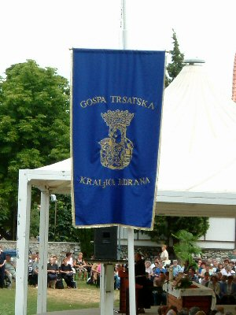
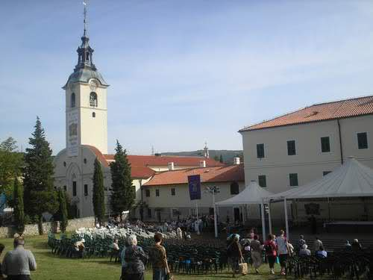
Trsat

Slide 15
Sinj
- najveće marijansko svetište u Dalmaciji
U kolovozu 1715. godine Turci pokušavaju ponovno zavladati Sinjem te ga drže pod dugotrajnom opsadom. O događajima iz tog vremena postoji svjedočanstvo u pisanom obliku na talijanskom jeziku, tzv. "Dnevnik opsade Sinja". Prema njemu, tog kolovoza 1715. godine, hrabri puk Sinja i Cetinske krajine ispisao je najslavnije stranice svoje povijesti. Nakon teške opsade, u noći između 14. i 15. kolovoza, Turci su odustali te su bijegom u Livno potražili sigurnost. Za sobom su ostavili oko 10.000 poginulih i golem ratni plijen. Od samog su početka puk Sinja i njegovi branitelji tu pobjedu pripisivali čudotvornom zagovoru Gospe Sinjske, čija je slika svo vrijeme opsade bila u tvrđavi, kamo je bila prenesena iz franjevačkog samostana podno grada da je Turci ne oskvrnu. U zahvalu na pomoći providur je Balbi s časnicima odmah skupio 80 zlatnika koje su poslali u Veneciju da se skuje zlatna kruna i križ i da se okruni Gospin lik. Pri dnu krune urezao je u dva reda riječi :In perpetuum coronata triumphat-Anno MDCCXV (Zauvijek okrunjena slavi slavlje - godine 1715.).

Slide 16
Aljmaš
- marijansko svetište još od 1704. godine
Na blagdan Velike Gospe ovdje hodočasti velik broj vjernika i turista - godišnje i do 100 000. Crkva Gospe od Utočišta, s kipom Majke Božje, izgrađena je 1864. godine, no ona je sravnjena do temelja u Domovinskom ratu. Na mjestu stare izgrađena je nova crkva kao moderno arhitektonsko zdanje.

Slide 17
Aljmaš

Slide 18
Solin
- marijansko svetište Gospe od Otoka
Već u 10. stoljeću na tom mjestu bile su dvije crkve: Blažene Djevice Marije i Sv. Stjepana, koje je dala sagraditi hrvatska kraljica Jelena Slavna. Splitski kroničar Toma Arhiđakon napisao je kako su se u predvorju crkve Sv. Stjepana pokapali hrvatski kraljevi.
Don Frane Bulić našao je nadgrobni natpis kraljice Jelene iz 1898. godine. Poslije odlaska Turaka sagrađena je crkva Gospe od Otoka. Izgorjela je 1875., a sadašnja je sagrađena 1878. godine.

Slide 19
Solin
U Solinu, najvećem središtu rimske i starokršćanske civilizacije u Hrvata, nalazi se marijansko svetište Gospe od Otoka.

Slide 20
Ilača
- marijansko svetište Gospe "na vodici" u Srijemu, čije štovanje je odobrio biskup Strossmayer.
Prema priči, 1865. godine pojavio se izvor. Jedan mještanin želio ga je koristiti za napajanje stoke. Te večeri Djevica Marija se, prema priči, ukazala jednom drugom mještaninu i poručila da je izvor namijenjen ljudima da piju vodu i ozdravljaju. Kasnije je na tom mjestu sagrađena kapelica i zabilježena su čudesna ozdravljenja.

Slide 21
Međugorje
-Bosna i Hercegovina
Jedno je od najpoznatijih rimokatoličkih svetišta na svijetu.
Postalo je poznato kroz ukazanja Djevice Marije, koja se kao fenomen počela javljati 1981. godine, nakon čega se počeo razvijati vjerski turizam, koje godišnje obiđe oko milijun katolika iz cijelog svijeta. Prvi put 24. lipnja 1981. godine šestero mladih - Ivanka Ivanković, Mirjana Dragičević, Vicka Ivanković, Ivan Dragičević, Ivan Ivanković i Milka Pavlović, izvijestilo je o ukazanju Majke Božje na brdu Crnica u Međugorju. Centar okupljanja u Svetištu Kraljice mira, kako se međugorsko svetište službeno zove, crkva je Sv. Jakova u centru mjesta. Katolička Crkva nije još službeno priznala ukazanja.

Slide 22
Remete
Remetska crkva, marijansko svetište Zagreba, imala je vrlo burnu povijest - više je puta spaljivana, a bila je i teško oštećena potresom. Crkva je osnovana 1288. i sagrađena na mjestu na kojem su se svojedobno okupljali pustinjaci (eremiti, odatle naziv Remete). Svetištem su upravljali pavlini. Nakon turskih haranja u 16. st. crkva je obnovljena i služila je kao župna crkva za naselja sjeverno od Zagreba. Kad je 1880. crkvu razorio veliki potres obnovljena je pod nadzorom čuvenog Hermanna Bollea. Gospa remetska nosi naziv Odvjetnice Hrvatske, te su joj se kroz povijest molili mnogi hrvatski vladari i velikani. Neki drže da je čudotvorni kip donio utemeljitelj samostana, pavlin Iskvirin, a drugi da ga je izradio pavlin Pavao de Lomirhia. Gospin je oltar nekad stajao u južnoj kapelici podignutoj 1645., a posvećenoj 1654. godine. Obnovljen za biskupa Vrhovca 1938., oltar je premješten u svetište crkve, gdje se i danas nalazi. Nakon II. svj. rata svetištem upravljaju karmelićani.

Slide 23
Gospa Remetska
Glavni oltar crkve u Remetama
Crkva u Remetama

Slide 24
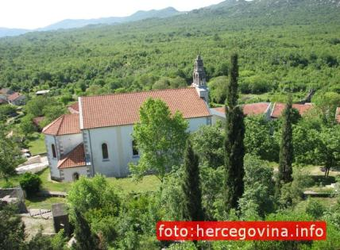
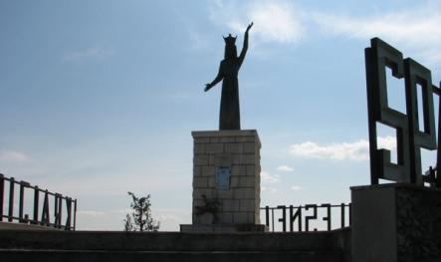
Krasno

